Slide 1
Resnet18을 EVTA에서 빠르게
ZCU102 · EVTA(VTA 계열 int8 NPU) · NEST-C, 2026-10-23 ~ 11-10
134.8 → 23.3 ms
6.4배
160 GOPS
1장 실행 시간
148.7 → 23.3 ms (1코어, conv0 EVTA 이후 기준)
EVTA 호출, 하한 17.7 ms의 78 %
자세한 기록: docs/resnet18_optimization.md, docs/evta_runtime_compare.md §3, §7
Notes:
Resnet18 1장 시간을 HLS 333 MHz + conv0 CPU float(134.8 ms, OMP 4)에서 systolic 400 MHz, 1코어 23.3 ms로 줄인 과정. 하드웨어를 바꾸기 전에 runtime / 컴파일러 단위의 CPU 일을 먼저 없앴고(148.7 → 28.8 ms), 그 뒤 하드웨어 세 단계와 DMA 묶기를 했다. 모든 단계는 출력이 byte 단위로 같다.

Slide 2
한눈에: 단계마다 줄어든 1장 시간
single EVTA, 1코어(OMP 1), systolic 400 MHz, 25장 중앙값
CPU 일 없애기
148.7 → 28.8 ms (10-31 ~ 11-02). 하드웨어 변경 없음
하드웨어 세 단계
EVTA 26.4 → 23.05 ms (11-03 ~ 11-04)
그 뒤
최소 tile, 입력 겹치기, DMA 묶기 → 23.3 ms
결과는 매 단계 같음
EVTA 출력 byte 비교, golden 30개, 분류 281 (0.655530)
Notes:
하드웨어 단계(주황) 값은 같은 날 이전 비트스트림과 번갈아 잰 값이라 앞 단계의 끝값과 조금 다르다(예: 28.83 / 28.98).

Slide 3
1. 출발점: 시간은 어디에 쓰였나
10-26 ~ 10-29: EVTA가 계산하는 시간은 전체의 20–40 %뿐이었다

Slide 4
처음 1장 134.8 ms 중 57 %가 CPU float conv0
HLS GEMM 333 MHz, OMP 4 (10-26 / 27)
conv0이 EVTA로 안 갔다
입력이 3채널이라 EVTA 조건(16의 배수) 밖. 16채널로 0 채워 EVTA로 보내자 131.8 → 78.6 ms (10-28)
하드웨어 클럭
GEMM을 RTL systolic 어레이로 바꿔 333 → 400 MHz, HP 포트는 333 MHz로 분리 (+18 %)
conv0 schedule
vt 2, tile 8×16 → 73.6 ms (10-29)
Notes:
evta_runtime_aot.md §3.1. conv0(7×7/2, 3채널)은 CPU convolutionFloat로 76.65 ms였다. EVTA 시간 24.16 ms, 명령 생성 1.62 ms.

Slide 5
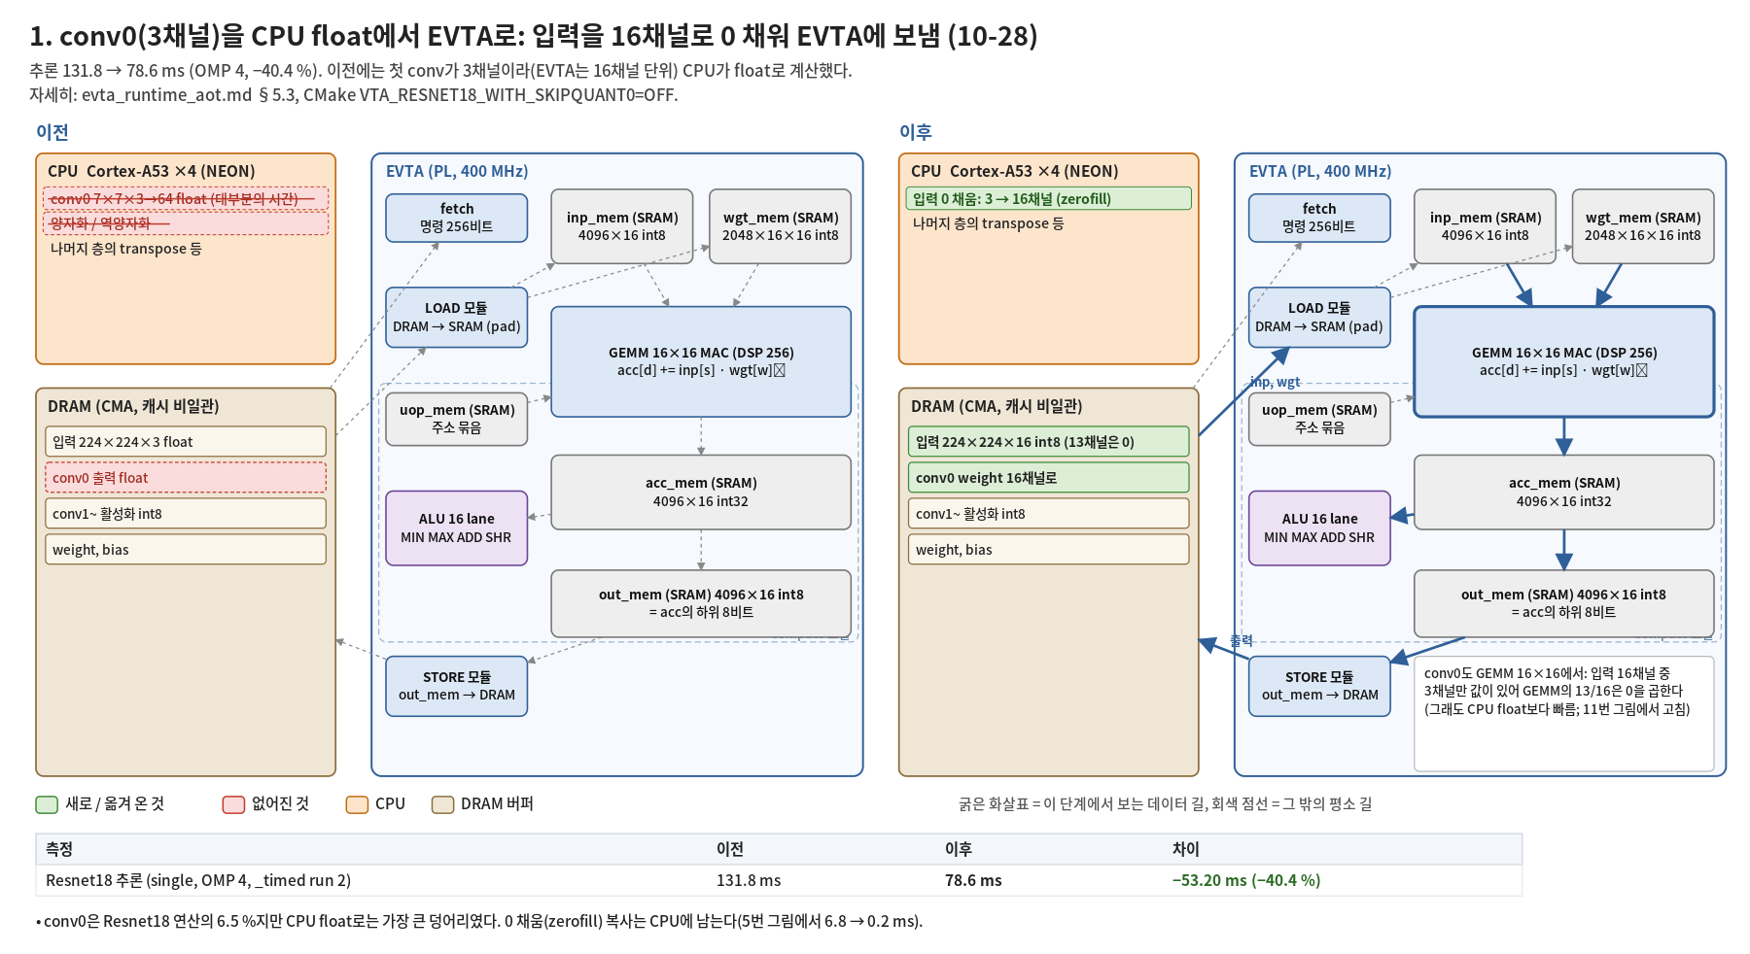
10-28: conv0을 CPU float에서 EVTA로 (0 채움)
1장 (OMP 4)
131.8 →
78.6 ms
3채널 입력을 16채널로 0 채움
zerofill transpose + EVTA conv
연산의 13/16은 0을 곱함 → 나중에 conv0 pack
Notes:
-DVTA_RESNET18_WITH_SKIPQUANT0=OFF로 conv0도 양자화해 EVTA로 보낸다. schedule 2 virtual threads 8×16.

Slide 6
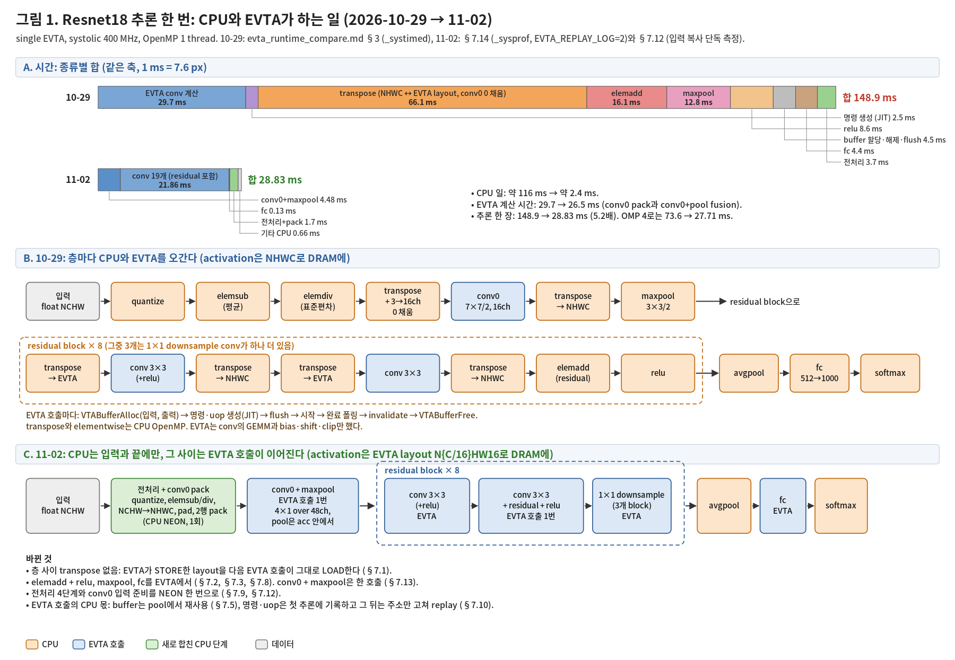
10-29 분석: 시간을 잡아먹은 것은 EVTA가 아니었다
systolic 400 MHz, 1장 73.6 ms (OMP 4) / 148.9 ms (OMP 1)
호출 | OMP 4 | OMP 1
EVTA conv (+ JIT) | 32.1 | 32.2
transpose ×2 | 15.8 | 59.6
conv0 zerofill | 6.4 | 6.5
elemadd / maxpool / relu | 10.5 | 37.5
Buffer Alloc / Free | 5.0 | 4.5
fc, 전처리 | 3.4 | 8.1
결론
DAE 하드웨어는 큰 3×3 conv에서 이미 93 %(190 GOPS)
손해는 "conv 하나 = 함수 하나 = 동기화 한 번 = layout 왕복 한 번"이라는 runtime 단위
GEMM 32×32보다 CPU 일을 먼저 없앤다
Notes:
evta_runtime_compare.md §3, §7. 32×32를 먼저 하면 73.6 → 약 56 ms(−24 %)에 그치고, CPU 일을 없앤 뒤 하면 36 → 약 19 ms(−47 %).

Slide 7
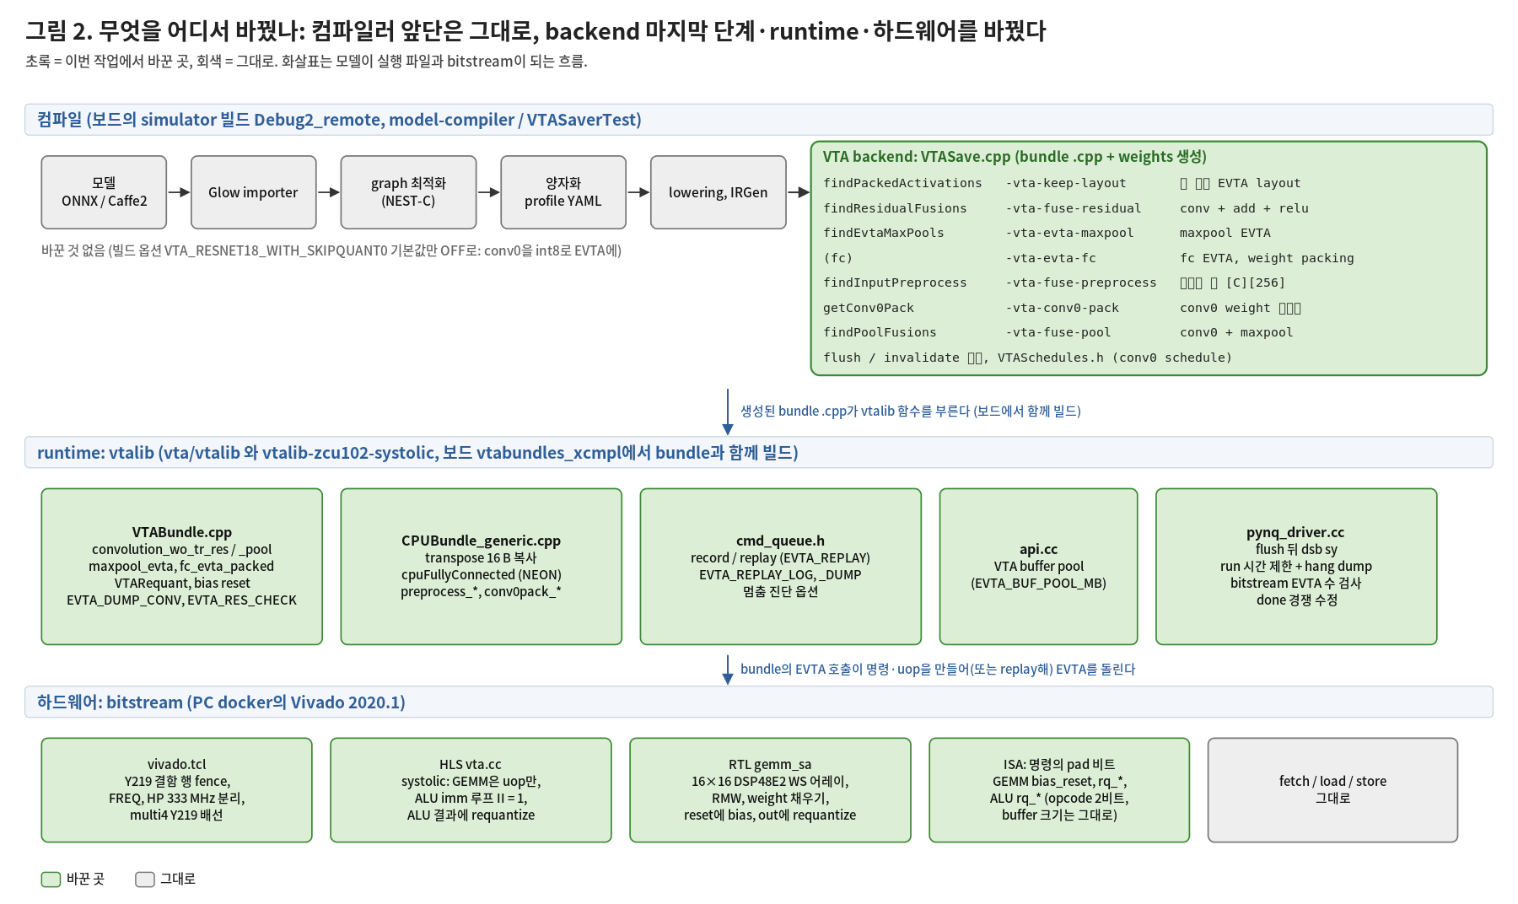
무엇을 어디서 바꿨나: 컴파일러, runtime, 하드웨어
그림 2: 단계마다 바꾼 위치
Notes:
컴파일러(VTA.cpp / VTASave.cpp), vtalib(runtime, CPU 함수), 하드웨어(비트스트림)로 나눠 보면, 대부분의 시간은 컴파일러와 runtime 변경으로 줄었다.

Slide 8
2. CPU 일을 없애고 EVTA로 옮기기
10-31 ~ 11-02, 하드웨어 변경 없음: 148.7 → 28.8 ms

Slide 9
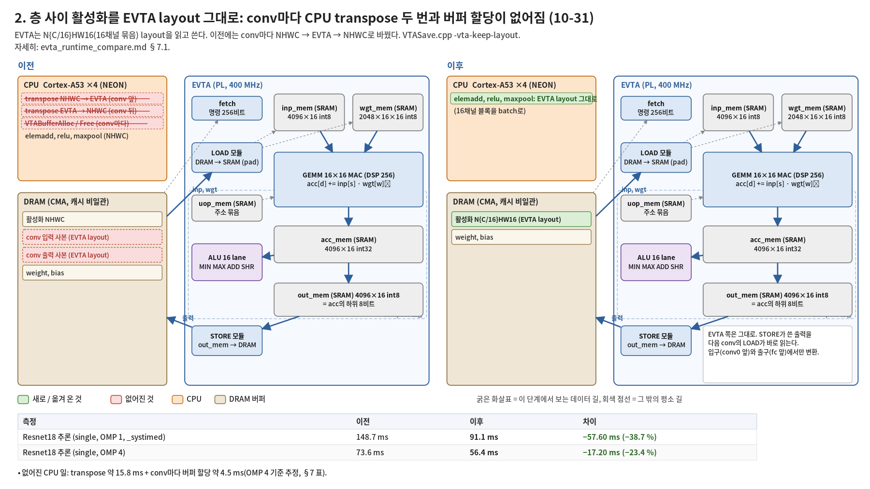
① 층 사이 activation을 EVTA layout 그대로
1장 (1코어)
148.7 →
91.1 ms
conv 출력 N{C/16}HW16을 다음 conv가 그대로 읽음
NHWC 왕복 transpose 두 번이 항등 변환이었다
CPU 연산은 layout 몰라도 됨
Notes:
VTASave findPackedActivations, -vta-keep-layout. 쓰는 명령이 모두 EVTA conv / elemadd / relu / pool인 activation만 EVTA layout으로 두고 처음부터 VTA 버퍼(<name>_vbuf)로 잡는다. pool은 "배치 N·C/16, 채널 16인 NHWC"로 본다. OMP 4: 73.6 → 56.4 ms, multi4 100회 3.9 → 2.79 s.

Slide 10
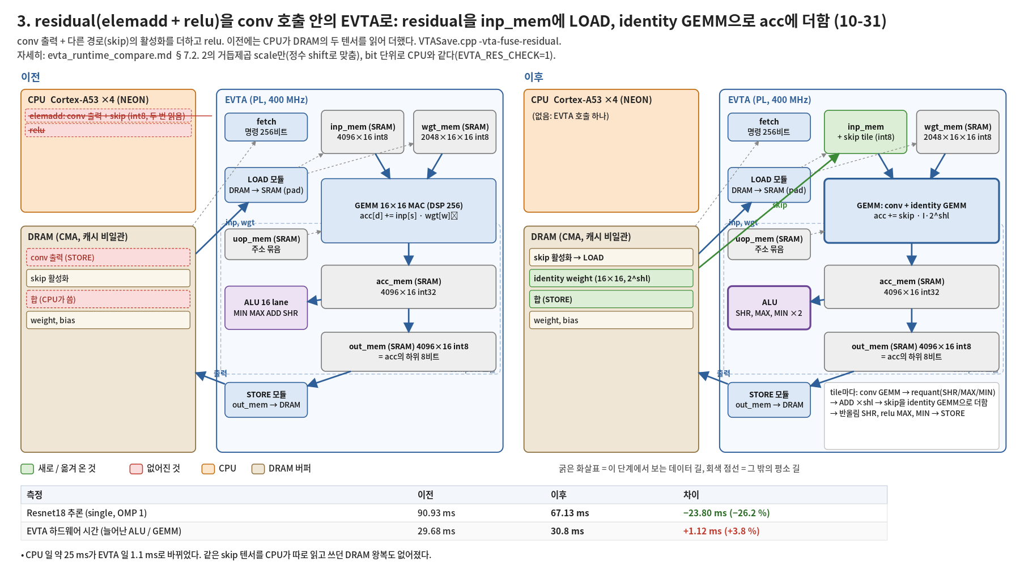
② conv + elemadd + relu를 EVTA 호출 하나로
1장 (1코어)
90.9 →
67.1 ms
residual을 inp에 LOAD
단위행렬 weight로 GEMM해 acc에 더함
MIN / MAX / ADD / SHR만 사용 (2-bit opcode로 됨)
Notes:
findResidualFusions, vtalib convolution_wo_tr_res. scale이 2의 거듭제곱이라 곱셈이 필요 없다. 반올림 차이는 음수에서만 나는데 relu가 0으로 만들므로 relu가 붙은 add만 합친다. EVTA_RES_CHECK=1로 CPU 경로와 0 불일치. EVTA 시간은 +1.1 ms.

Slide 11
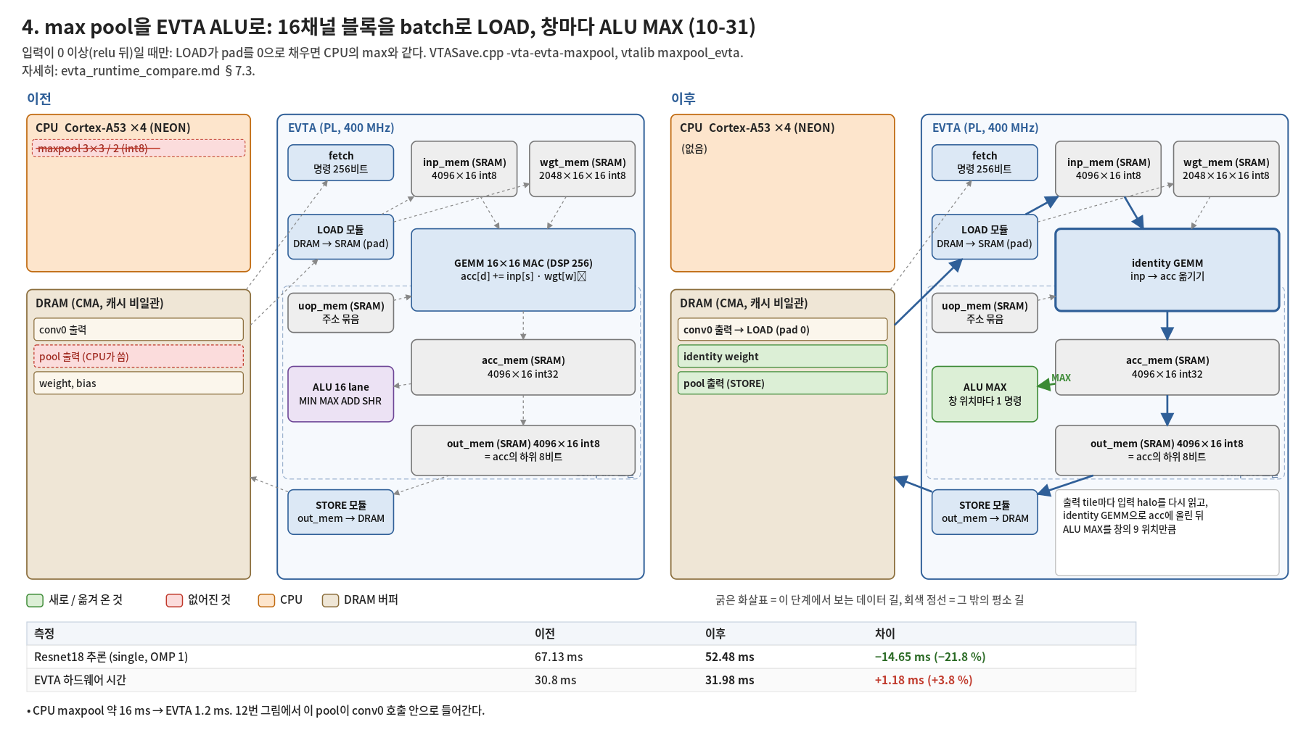
maxpool을 EVTA ALU로
1장 (1코어)
67.1 →
52.5 ms
입력 창을 LOAD, 단위 GEMM으로 acc에
창 위치마다 ALU MAX 명령 하나
입력이 0 이상(relu 뒤)일 때만
Notes:
maxpool_evta. 출력 tile 3행 × 56열, tile 두 개를 inp / acc 두 반쪽에서 번갈아 처리해 load / compute / store가 겹친다. 가장자리는 LOAD의 0 padding이라 입력이 0 이상일 때만 CPU와 같다.

Slide 12
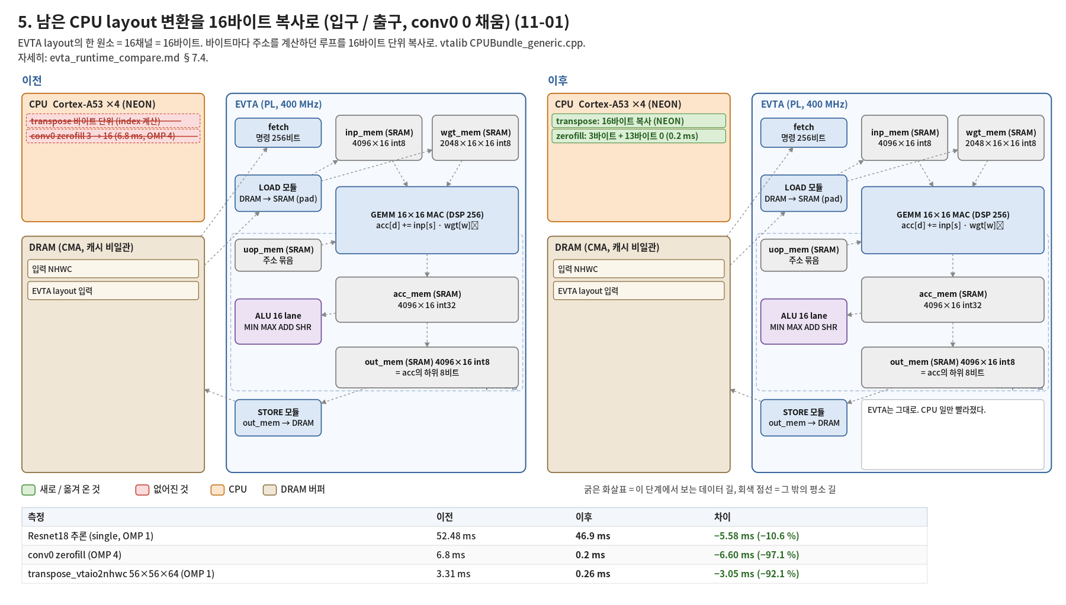
CPU transpose를 16 byte 복사로
1장 (1코어)
52.5 →
46.9 ms
NHWC ↔ N{C/16}HW16은 픽셀마다 16 byte 이동
byte 단위 루프 → 16 byte 복사
conv0 zerofill 6.8 → 0.2 ms
Notes:
vtalib CPUBundle_generic.cpp. CMA 버퍼도 cache가 켜져 있어 malloc 메모리와 속도가 같았다. 느렸던 것은 코드였다.

Slide 13
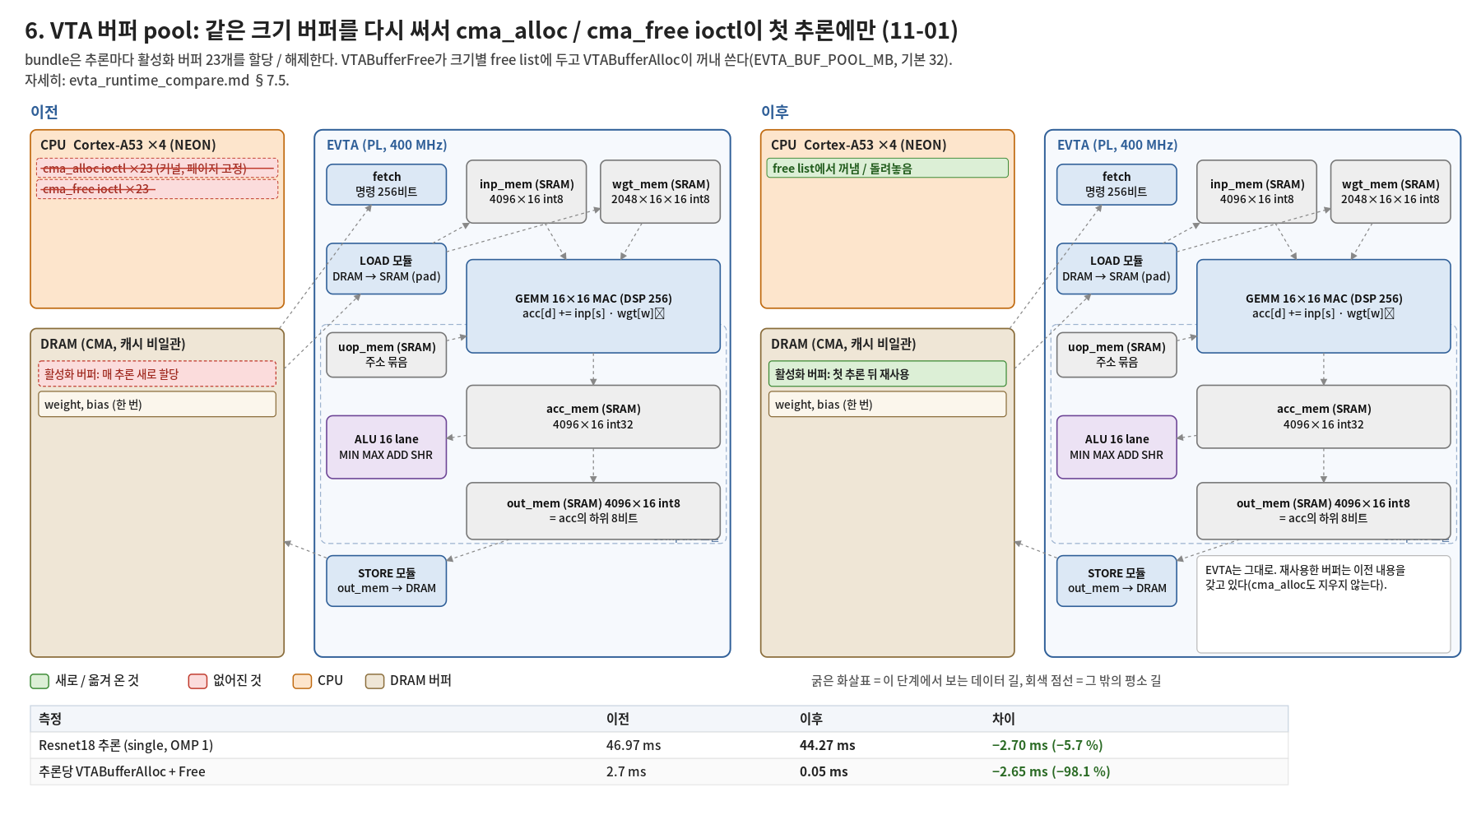
VTA buffer pool
1장 (1코어)
47.0 →
44.3 ms
run마다 버퍼 23개 cma_alloc / free ioctl
Free한 버퍼를 크기별 list에 남겨 재사용
run당 2.7 → 0.05 ms
Notes:
vtalib api.cc, EVTA_BUF_POOL_MB(기본 32, 0이면 끔). 재사용 버퍼에는 이전 내용이 남는다(cma_alloc도 지우지 않음).

Slide 14
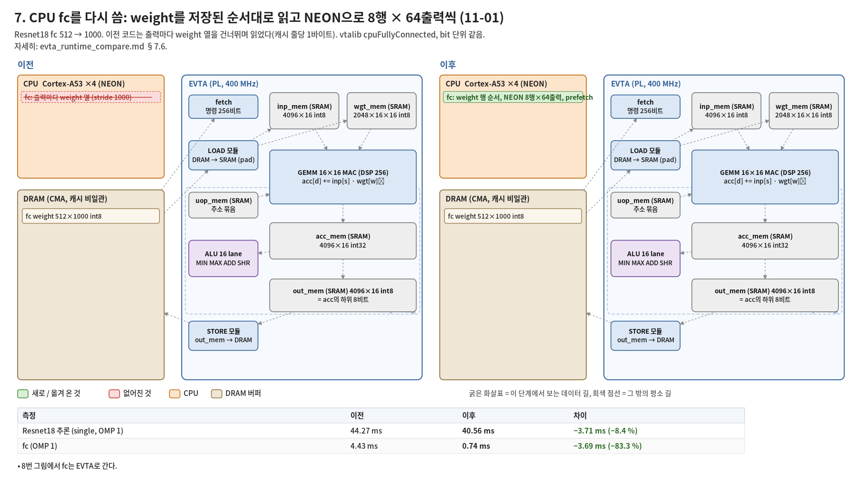
CPU fc를 NEON으로
1장 (1코어)
44.3 →
40.6 ms
weight를 1000 byte 간격으로 건너뛰며 읽었다
행을 순서대로 8행씩, NEON 누산
fc 4.43 → 0.74 ms, bit 단위로 같음
Notes:
vtalib cpuFullyConnected. thread마다 출력의 연속 구간, 출력 64개 합을 NEON register 16개에, 다음 8행 prefetch.

Slide 15
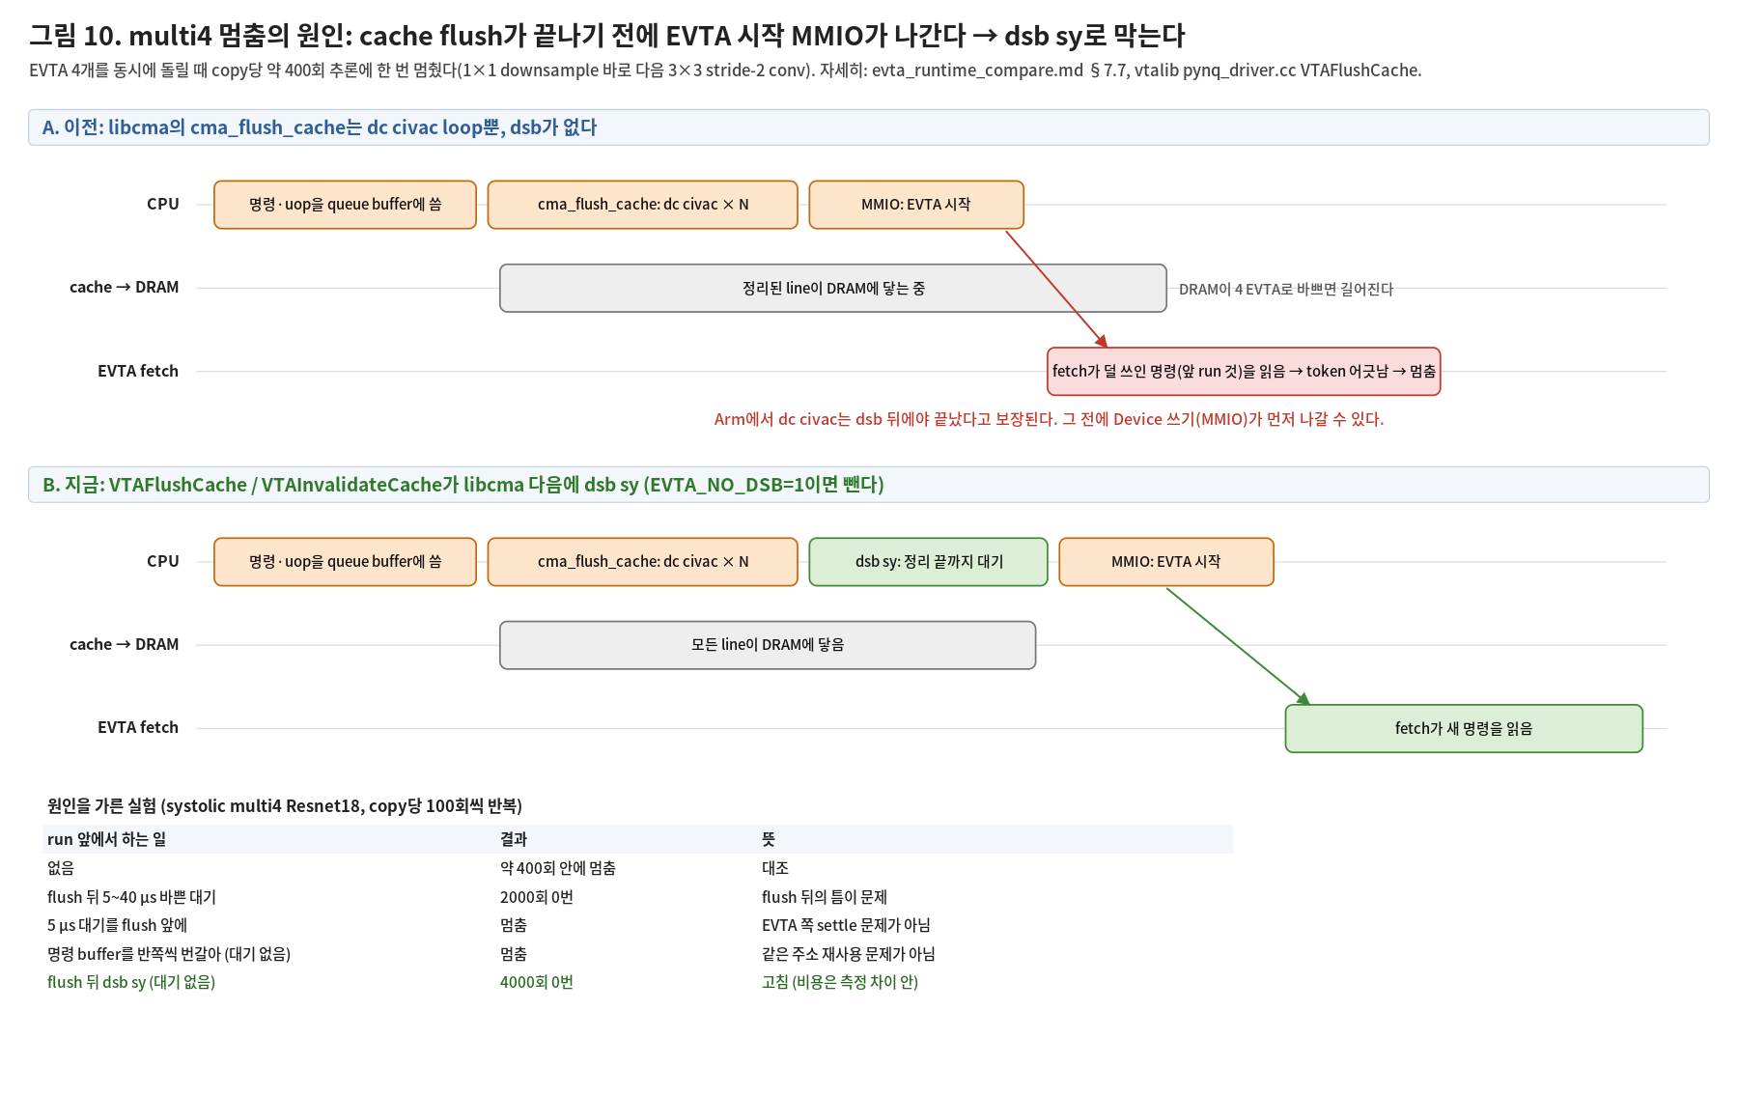
multi4 멈춤의 원인: flush 뒤 dsb 누락
multi4 멈춤
400회에 1번 →
0번 / 4000회
libcma flush에 dsb가 없었다
MMIO 시작이 명령의 DRAM 도착보다 먼저 나감
VTAFlushCache 뒤 dsb sy
Notes:
evta_runtime_compare.md §7.7. 5 µs 대기를 flush 앞에 두면 멈추고 뒤에 두면 안 멈추는 실험으로 원인을 갈랐다. EVTA_NO_DSB=1로 재현.

Slide 16
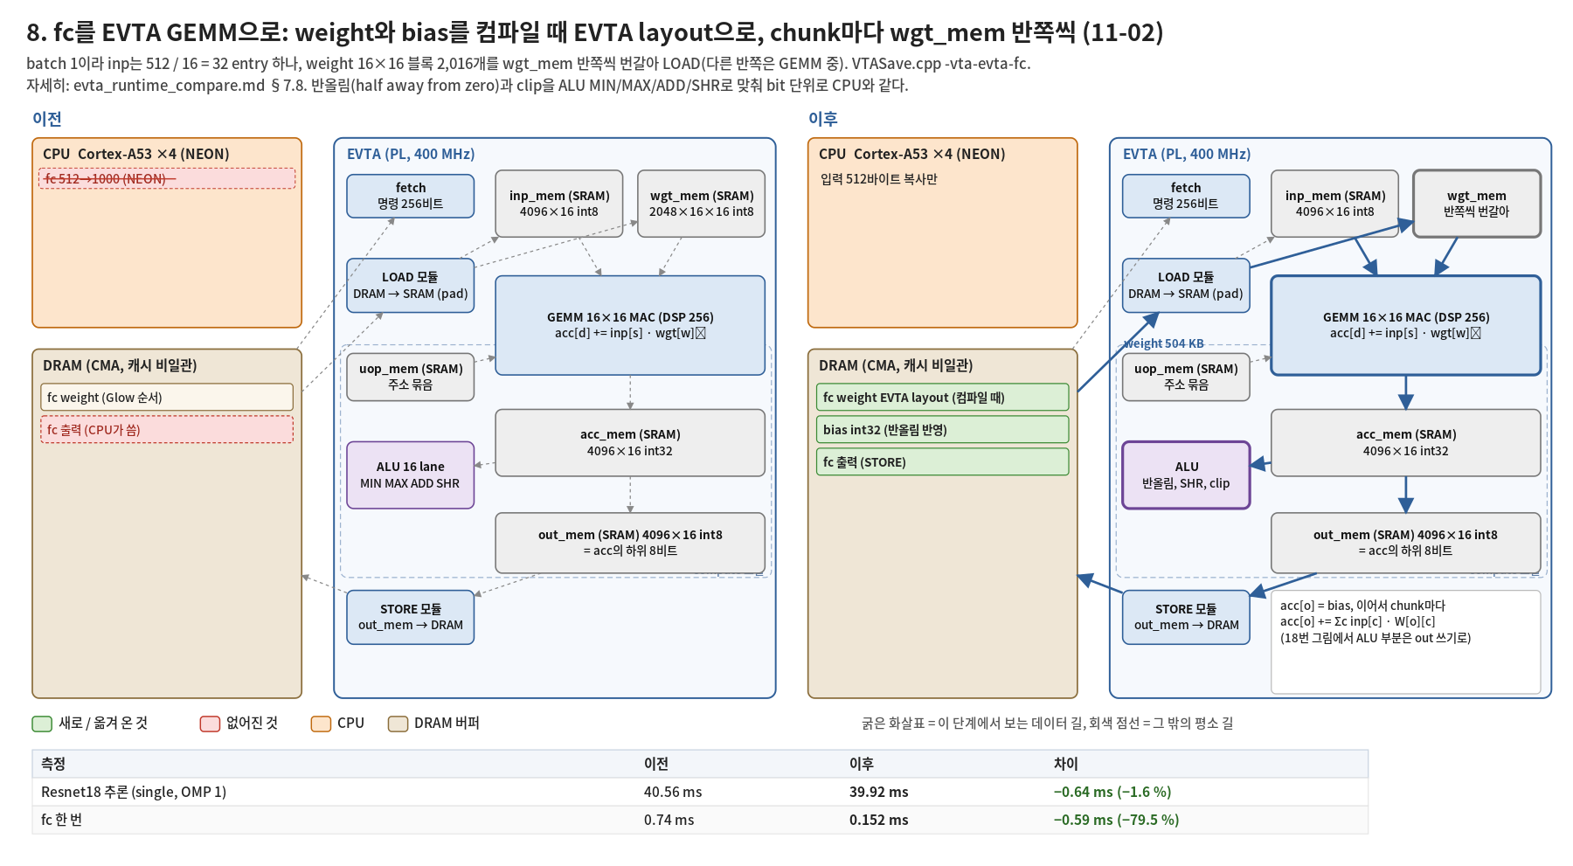
fc를 EVTA GEMM으로
1장 (1코어)
40.6 →
39.9 ms
weight를 compile time에 EVTA layout으로
wgt 반쪽씩 LOAD와 GEMM을 겹침
fc 0.74 → 0.15 ms
Notes:
VTASave -vta-evta-fc, vtalib fullyconnected_evta_packed. 반올림은 std::round와 같게 ALU만으로: s = max(min(acc,0),−1), (acc + s + 2^(shift−1)) >> shift.

Slide 17
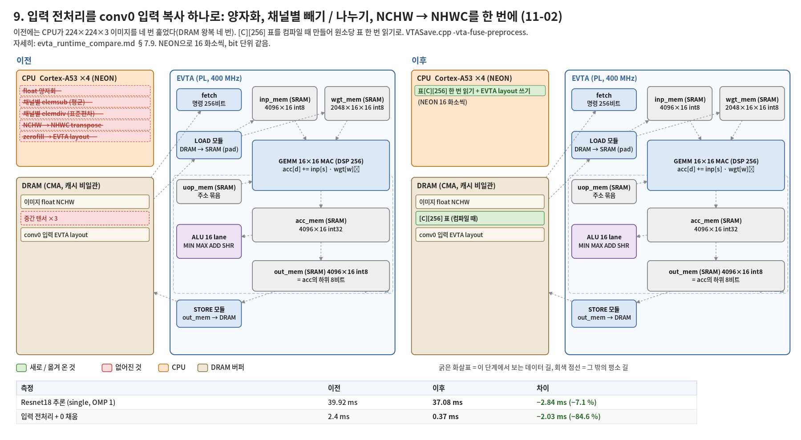
입력 전처리를 conv0 입력 복사 하나로
1장 (1코어)
39.9 →
37.1 ms
quantize → −mean → ÷std → zerofill
값 256개 × 채널의 표를 compile time에
NEON 표 찾기 한 번, 2.4 → 0.37 ms
Notes:
VTASave -vta-fuse-preprocess, vtalib preprocess_nhwc2vtaio_zerofill. 표는 CPU elemsub / elemdiv와 같은 float 계산으로 만든다.

Slide 18
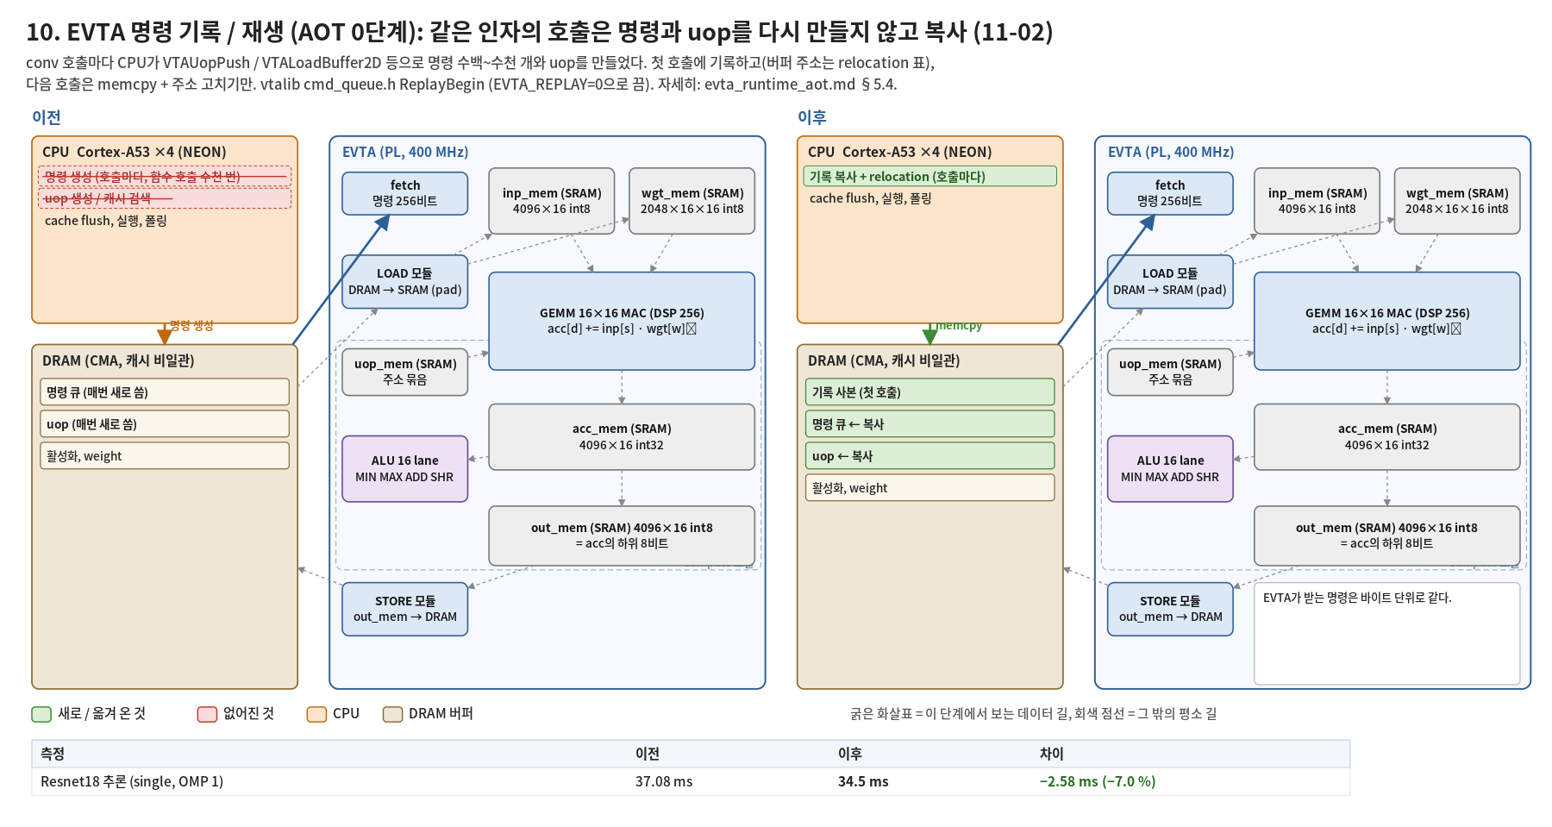
명령 record / replay (AOT 0단계)
1장 (1코어)
37.1 →
34.5 ms
conv 호출마다 CPU가 명령을 다시 만들었다
첫 호출의 명령과 주소 표를 기록
다음부터 복사하고 주소만 고침
Notes:
vtalib cmd_queue.h ReplayBegin, EVTA_REPLAY=0으로 끔. 원래 VTA + TVM은 uop를 컴파일러에서 만들었다. 이 형식이 컴파일 때 생성(AOT 1단계)의 시험대다.

Slide 19
하드웨어를 바꾸기 전에 쟀다: 층 사이 DRAM 왕복은 싸다
EVTA_MEMEXP로 LOAD / STORE를 빼고 잰 EVTA 시간 (11-02)
conv → conv를 SRAM 안에서 이어도 최대 1.05 ms (3 %)
DAE가 LOAD / STORE를 이미 GEMM 뒤에 숨기고 있었다 → 그 하드웨어 경로는 만들지 않음
가장 큰 낭비는 conv0의 0 채움
GEMM 6.27 ms 중 약 5 ms가 0을 곱함 → 다음 작업
Notes:
EVTA_REPLAY_LOG=2(run별 반복 수, DRAM byte, 시간)와 EVTA_MEMEXP=<mask>(replay 사본의 LOAD / STORE를 원소 하나로; 결과는 틀어짐).

Slide 20
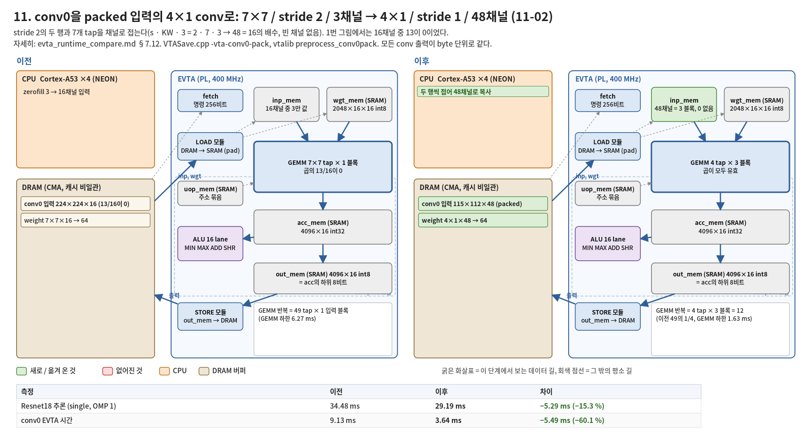
conv0을 packed 입력의 4×1 conv로
1장 (1코어)
34.5 →
29.2 ms
stride 2의 행 두 개와 kw 7개를 채널로 접음
7×7 / 2, 3채널 → 4×1 / 1, 48채널
conv0 9.13 → 3.64 ms
Notes:
VTASave -vta-conv0-pack, getConv0Pack, vtalib preprocess_conv0pack. 정수 합이 같으므로 출력이 같다. EVTA_DUMP_CONV로 40개 conv 출력이 byte 단위로 같음.

Slide 21
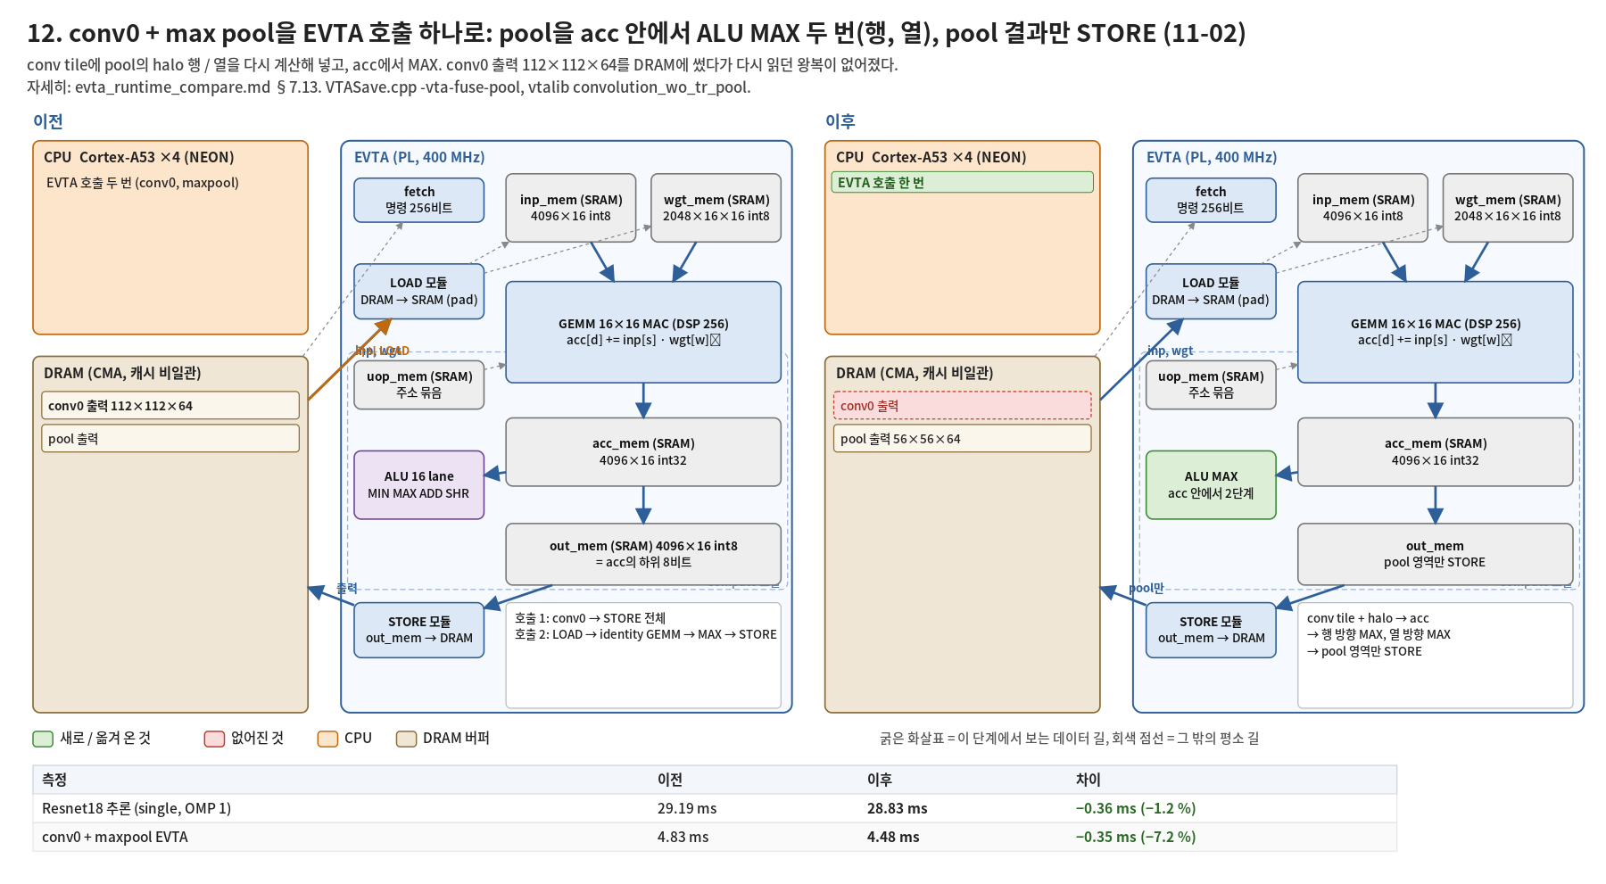
conv0 + maxpool을 EVTA 호출 하나로
1장 (1코어)
29.19 →
28.83 ms
conv0 tile에 pool halo를 다시 계산
acc 안에서 ALU MAX 두 단계
pooled 영역만 STORE (784 KB 왕복 없음)
Notes:
VTASave -vta-fuse-pool, vtalib convolution_wo_tr_pool. 첫 판은 창 위치마다 명령을 내 명령 고정비가 이득을 다 먹었다(4.80 ms). 두 단계로 바꿔 4.48 ms.

Slide 22
3. 남은 EVTA 시간과 하드웨어
11-02 ~ 11-04: EVTA 26.4 → 23.05 ms, ISA는 남는 비트를 써서

Slide 23
EVTA 26.47 ms는 어디에 쓰이나
EVTA_REPLAY_DUMP와 runbench로 잼 (11-02)
측정 (runbench) | 값
가장 작은 run | 4.7 µs
GEMM 반복 | 1.0 cycle
ALU 반복 (imm도 reg도) | 2.0 cycle
GEMM / ALU 명령 하나 | 약 25 / 35 cycle
큰 LOAD / STORE | 5.0 / 5.2 GB/s
run 21개 × 4.7 µs = 0.1 ms
run을 합쳐도 얻을 것이 없다
ALU가 II = 2
acc를 두 번 읽고 한 번 쓰는데 BRAM 포트가 둘 → 하드웨어를 고친다
Notes:
imm 연산(SHR, MIN, MAX imm, ADD imm)이 ALU 반복의 69 %. acc를 하나만 읽으므로 II = 1이 가능하다.

Slide 24
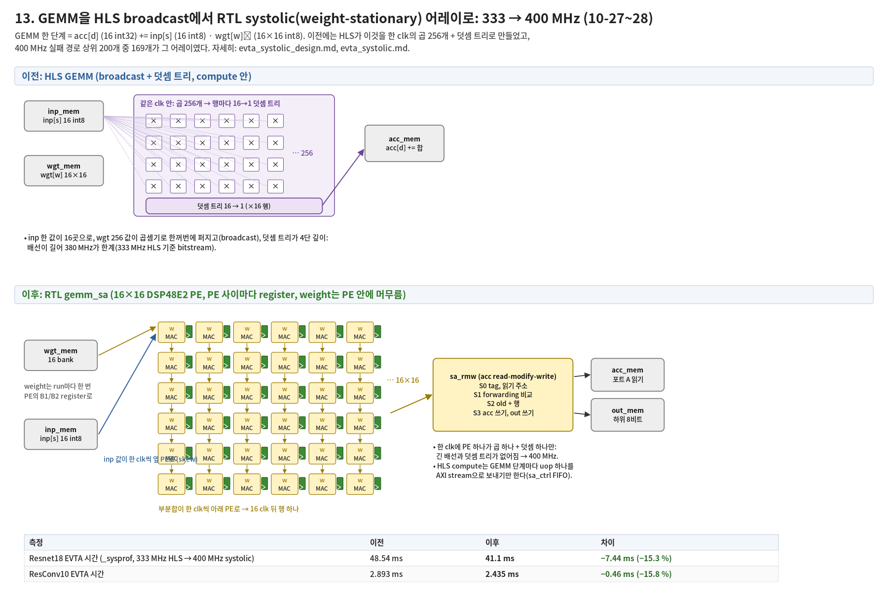
GEMM을 RTL systolic 어레이로 (10-27 ~ 28)
EVTA 클럭
333 →
400 MHz
HLS GEMM의 inp broadcast(fanout 346)가 critical
weight-stationary 16×16 DSP48E2 어레이
single +18 %
Notes:
docs/evta_systolic_design.md. HLS compute는 uop만 내보내고 RTL gemm_sa가 계산한다. HP 포트는 333 MHz로 분리.

Slide 25
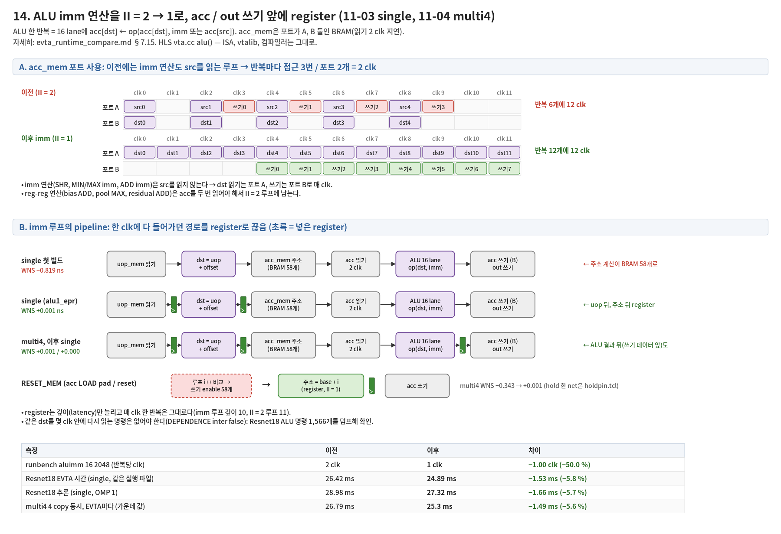
ALU imm 연산을 II = 1로
1장 (1코어, 같은 날)
28.98 →
27.32 ms
imm 연산만 도는 루프를 따로
acc 읽기 한 번 + 쓰기 한 번
EVTA 26.42 → 24.89 ms
Notes:
vta.cc alu(). 400 MHz timing: 첫 빌드 WNS −0.819 ns → register 두 개 → −0.126 → Performance_ExplorePostRoutePhysOpt로 +0.001 ns. Resnet18 ALU 명령 1,566개를 dump로 보고 같은 dst를 16 반복 안에 다시 쓰지 않음을 확인.

Slide 26
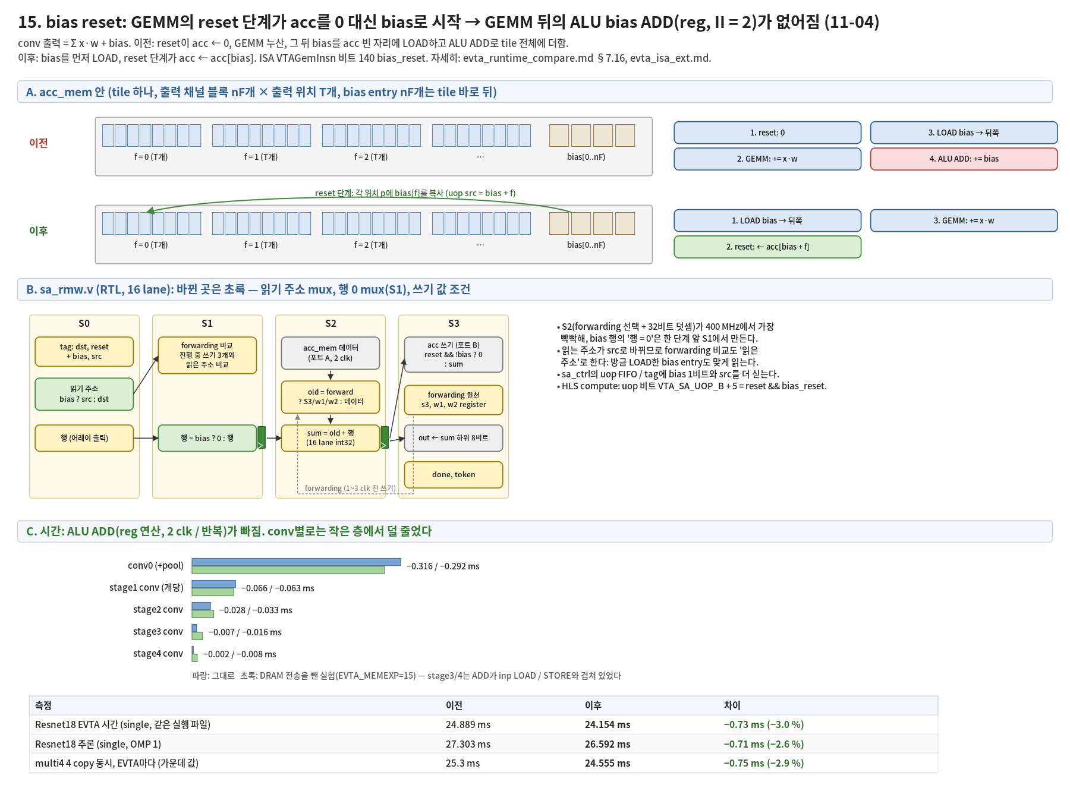
RMW reset에 bias
1장 (1코어, 같은 날)
27.30 →
26.59 ms
GEMM 시작값을 0 대신 bias로
bias ADD 명령이 없어짐
EVTA 24.89 → 24.15 ms
Notes:
ISA: VTAGemInsn pad 1 bit(bias_reset). RTL sa_ctrl / sa_rmw. C 모델 → RTL TB 96/96 → CSim → 보드. 예상(0.91 ms)보다 덜 준 이유는 stage3/4에서 ADD가 이미 LOAD / STORE와 겹쳐 있었기 때문(EVTA_MEMEXP로 확인).

Slide 27
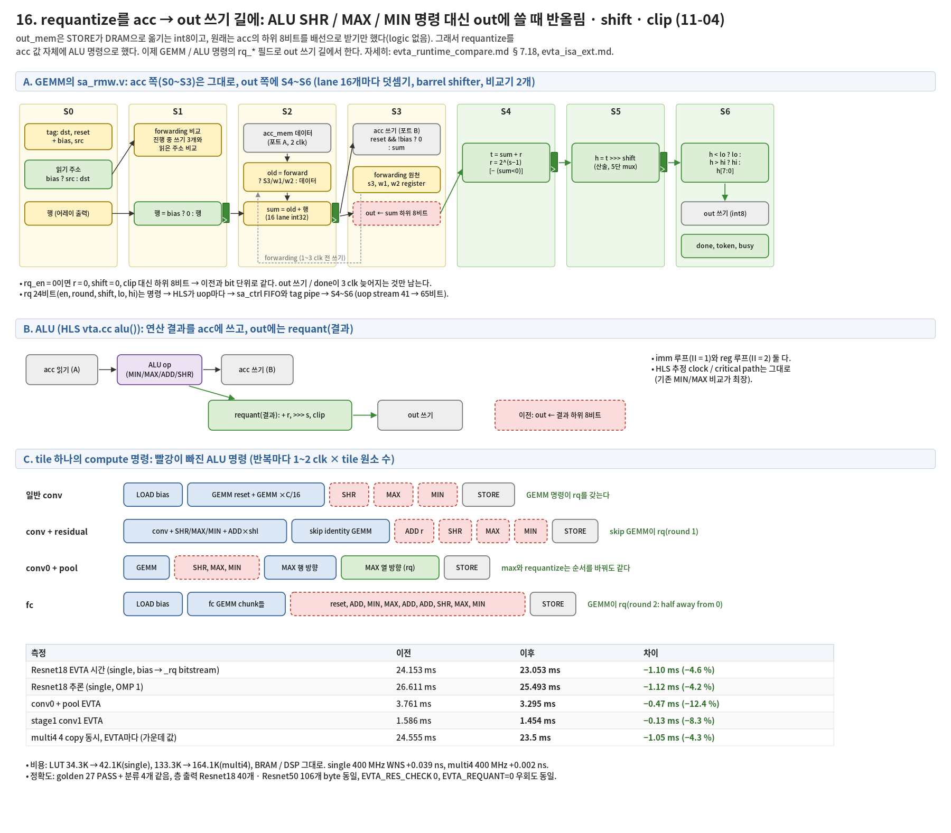
requantize를 acc → out 쓰기에
1장 (1코어, 같은 날)
26.61 →
25.49 ms
rq_* 필드: clip((acc + round) >> shift)
ALU SHR / MAX / MIN 명령이 없어짐
EVTA 24.15 → 23.05 ms
Notes:
ISA: GEMM 비트 141–164, ALU 144–167(pad 자리). RTL sa_rmw S4–S6. vtalib은 비트스트림 이름(_rq)으로 켠다. 함께 고친 결함: 명령 pad 비트가 0으로 안 채워졌다.

Slide 28
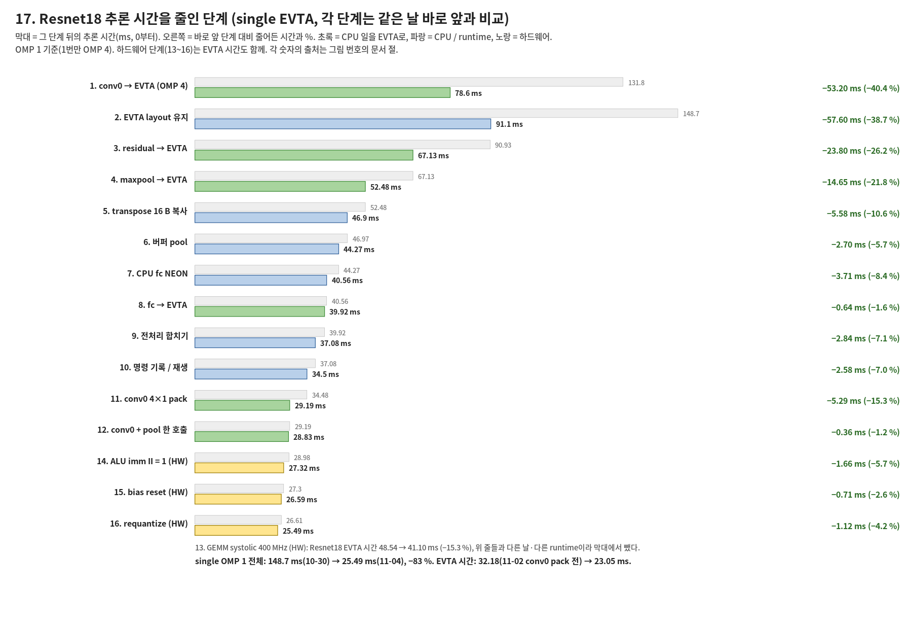
하드웨어 세 단계 요약
같은 실행 파일, 비트스트림만 바꿈
−12.8 %
137 → 157 GOPS
Notes:
multi4도 같은 소스로 통과: EVTA마다 26.73 → 23.44–23.56 ms, 4개 busy union 610.4 GOPS(400 MHz rq).

Slide 29
4. 그 뒤, multi4, 남은 것
11-05 ~ 11-10: 25.5 → 23.3 ms

Slide 30
그 뒤 세 단계
single, 1코어
systolic 최소 tile 1
conv0 입력 복사를 conv와 겹치기
conv DMA 묶기
25.53 →
25.43 →
24.08 →
25.42 ms
24.08 ms
23.27 ms
HLS GEMM은 acc hazard 검사가 없어 tile이 7×7 이상이어야 했다. systolic RMW는 forwarding이 있어 필요 없다. 이를 고치다 vt 2 더미 tile 결함도 찾음
입력 복사 1.65 ms는 NEON 명령 수가 한계라 줄지 않았다. RunStart / RunWait로 나누고, run i가 도는 동안 행 i+1을 채운다
연속인 LOAD / STORE 행을 한 행으로, 1×1 weight는 한 번에. Resnet50(−12.6 ms)에서 훨씬 컸다
Notes:
EVTA_MIN_TILE, EVTA_INPUT_STREAM, EVTA_CONV_BURST로 각각 끌 수 있다(실행 환경변수, systolic vtalib).

Slide 31
multi4: EVTA 4개에 copy 4개, 100장 처리 시간
copy마다 OMP 1, 4 copy 동시 (run_all 100회 wall)
4.8배
100장 3.9 s → 0.82 s (11-02)
610 GOPS
하드웨어 세 단계 뒤 4 EVTA busy union (11-04)
24.6 ms
4 copy 동시, copy마다 1장 (11-06)
Notes:
4 copy를 같이 돌리면 copy마다 조금 느려진다: 어느 쌍이든 DDR controller 공유로 약 +0.9 ms, HP1 + HP2는 +0.35 ms 더(Resnet50으로 잼).

Slide 32
작업 중 발견하고 고친 결함
모든 단계를 byte 비교했기 때문에 찾았다
결함 | 증상 | 고친 곳
libcma flush에 dsb 없음 | multi4가 약 400회에 한 번 멈춤 | vtalib VTAFlushCache
fc packed 경로에 replay 없음 | fc만 매번 JIT | vtalib
명령 pad 비트를 0으로 안 채움 | 새 필드(rq_*)에 쓰레기 | NextInsn()
vt 2 더미 tile의 채널 블록 식 | 7×7보다 작은 출력에서 오답 | 두 vtalib
bias entry가 thread 1의 acc를 덮음 | VGG16 conv0 오답(HLS, 시뮬레이터) | conv_kernel
multi buffer에서 bias가 acc 밖 | systolic multi4 VGG16 오답 | systolic conv_kernel
vt가 출력 블록 수를 못 나누면 계산 없음 | DeiT Q·Kᵀ 오답, 오류 메시지 없음 | 두 vtalib
검증 도구: EVTA_DUMP_CONV(층 출력 dump), EVTA_RES_CHECK(CPU 경로와 실행 중 비교), golden 30개, C 모델 → RTL testbench → CSim

Slide 33
지금 23.3 ms와 다음 후보
EVTA 호출 22.65 ms(160 GOPS), CPU는 1 ms 아래
후보 | 예상 | 비고
한 장을 EVTA 4개로 나누기 | 23 → 7–9 ms | 출력 채널 분할, runtime API
여러 층을 한 명령 stream으로 | 약 −1 ms | 구간 제출
reg-reg ALU II = 1 | 약 −0.25 ms | BRAM 비용 큼
conv0 tile, 1×1 합치기 | 수백 µs | 소프트웨어
GEMM 32×32 / 2배 클럭 | EVTA 약 2.5배 | ISA, SRAM, backend
같은 ZCU102 DPU 비교 | DPU 5.4 ms | 효율은 우리 75 % > 60 %
runtime 단위가 성능을 정했다
하드웨어 변경 없이 148.7 → 28.8 ms
바꾸기 전에 쟀다
DRAM 왕복 상한 1 ms → 만들지 않음, ALU II는 확인 뒤 고침
ISA는 남는 비트로
비트스트림 이름으로 켜고, 이전 판과 같은 실행 파일로 비교
검증 도구를 먼저
모든 단계를 byte 단위로 비교
Notes:
자세한 후보와 근거: resnet18_optimization.md §8, 전체 계획: unified_runtime_plan.md, deit_optimization.md §6.3.

Slide 34
134.8 → 23.3 ms, 결과는 매 단계 그대로
runtime / 컴파일러 단위의 CPU 일을 먼저 없앴고(×5.2), 하드웨어는 측정으로 원인을 확인한 뒤 고쳤다(EVTA −12.8 %).
다음: 한 장을 EVTA 4개로 나누기, 구간 제출, 그리고 같은 방법을 Resnet50 / MobileNetV2 / DeiT로.
문서: docs/resnet18_optimization.md, docs/evta_overview.md, docs/evta_walkthrough.md

